Slide 1
102年麥哲倫計畫
參加攝影比賽

Slide 2
1.為甚麼要訂『參加攝影比賽』? 2.怎麼準備資料、比賽消息 ？ 3.參加 了那些？

Slide 3
1. 記憶中的香味 2. makapah美術獎 3. 觸動‧感動 4. 千橋百媚 5. 心‧跳

Slide 4
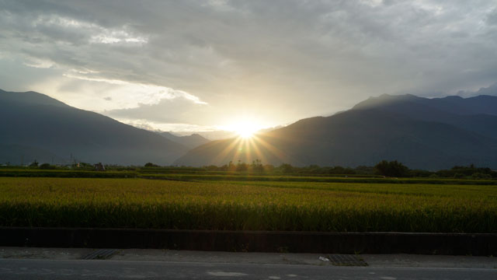
參加比賽照片
日出巡禮
光圈 f/16 快門 1/60 ISO 125
花蓮壽豐

Slide 5
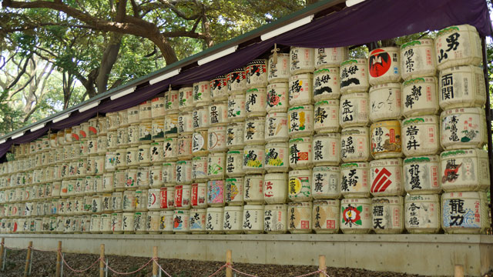
長長 酒酒
光圈 f/4 快門 1/25 ISO 125
東京明治神宮

Slide 6
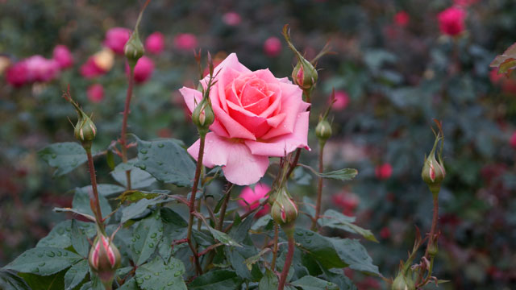
含苞待放
光圈 f/5.6 快門 1/100 ISO 320
花蓮慶豐

Slide 7
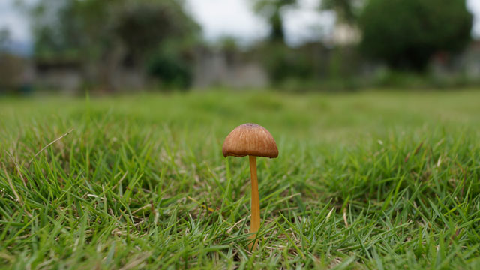
小菇小世界
光圈 f/8 快門 1/160 ISO 100
花蓮鳳林

Slide 8
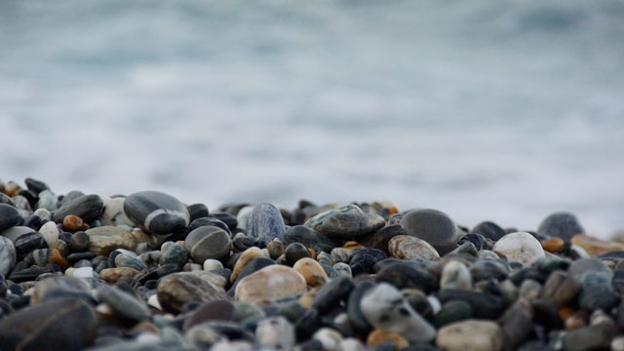
石全石美
光圈 f/6.3 快門 1/2000 ISO 1600
花蓮七星潭

Slide 9
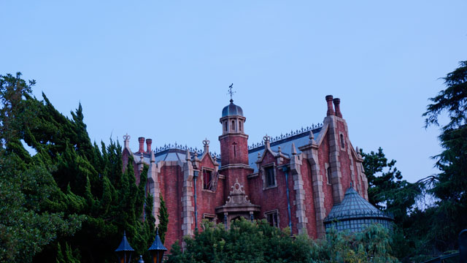
公爵古堡
光圈 f/5.6 快門 1/125 ISO 100
手動白平衡
東京迪士尼樂園

Slide 10
我希望這次比賽能得獎 下次還要再參加

